Slide 1
Projet : AfriTalent
Projet réalisé dans le cadre de :Formation / Projet de développement web
Réalisé par :NDEYE KATY SAKHO
Technologies utilisées :
HTML • CSS • JavaScript • Bootstrap
Classe :IAGE nr
Date : Juin 2026

Slide 2
Sommaire
1. Présentation du projet
2. Choix de design
3. Architecture du site
4. Points techniques
5. Gestion du projet avec GitHub
6. Difficultés rencontrées
7. Ressources utilisées
8. Démonstration
9. Conclusion et améliorations futures

Slide 3
Présentation du projet
Aujourd’hui, de nombreux freelances possèdent des compétences numériques, mais rencontrent des difficultés à trouver des missions. De leur côté, les clients cherchent des talents fiables pour réaliser leurs projets.
AfriTalent a été créé pour faciliter cette mise en relation entre freelances et clients.
Objectif
Créer une plateforme web simple permettant de :
découvrir des freelances ;
consulter leurs compétences ;
faciliter les échanges avec les clients.
Public cible
Freelances dans le domaine du numérique ;
Entreprises et particuliers ayant besoin de services.
Solution proposée
une interface moderne avec :
présentation des profils ;
système de filtrage ;
formulaire de contact.

Slide 4
Choix de design
Pour concevoir l’interface d’AfriTalent, j’ai sélectionné une palette de couleurs, des polices et un style graphique qui reflètent les valeurs du projet : la confiance, la simplicité et le professionnalisme.
Palette de couleurs
Vert principal : #31572C /* Couleur principale : Vert foncé (identité du site) */
Vert secondaire : #4F772D /* Couleur secondaire : Vert (boutons et éléments interactifs) */
Fond : #ECF39E
Titres : #132A13
Texte : #000000 /* Couleur des paragraphes : Noir */
Texte sur boutons : #FFFFFF /* Couleur du texte sur les boutons : Blanc
Cette palette de couleurs permet de créer une interface harmonieuse et moderne. Les nuances de vert symbolisent la confiance, la croissance et le développement, tandis que le fond clair met en valeur le contenu et facilite la lecture.
Polices utilisées
Montserrat (titres) : cette police est moderne, élégante et attire facilement l’attention. Elle met en valeur les différentes sections du site.
Sora (paragraphes et sous-titres) : cette police est simple, lisible et agréable à lire sur tous les types d’écran.

Slide 5
INSPIRATION
Le design du site s’inspire des interfaces modernes observées sur Awwwards et Dribbble, ainsi que d’une palette de couleurs créée avec Coolors. Mon objectif était de concevoir une interface à la fois simple, moderne et agréable à utiliser.
Les différentes nuances de vert rappellent la nature, l’espoir, la croissance et le potentiel de l’Afrique, tandis que la mise en page épurée facilite la navigation et met en valeur les talents africains.
Ce choix de design permet de créer une identité visuelle professionnelle tout en restant proche des valeurs du projet AfriTalent.

Slide 6
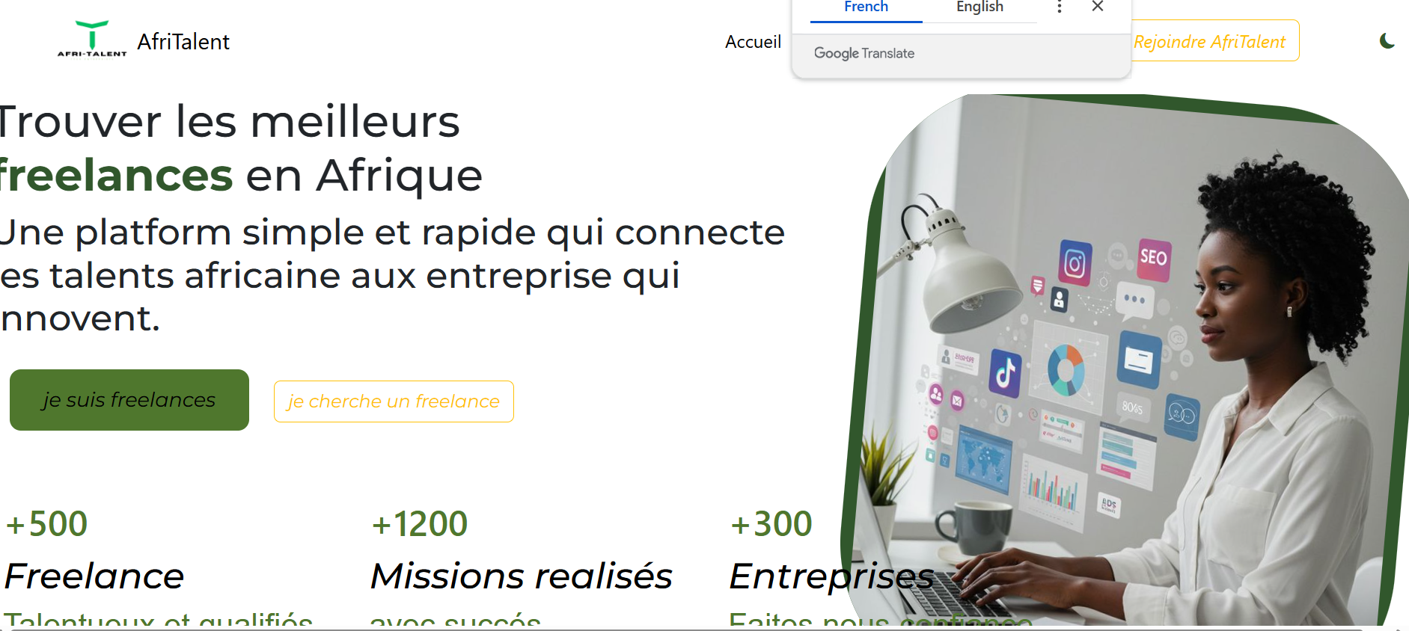
L’architecture du site est pensée pour offrir une navigation fluide, avec des pages bien organisées et facilement accessibles.
sakho_ndyekaty_AfriTalent
├── css
│ └── style.css
├── js
│ └── main.js
├ docs
│ └── sakho_ ndeyekaty_Presentation.pptx
├── .gitignore
├── index.html
├── about.html
├── contact.html
├── freelance.html
├── tarif.html
└── README.md

Slide 7
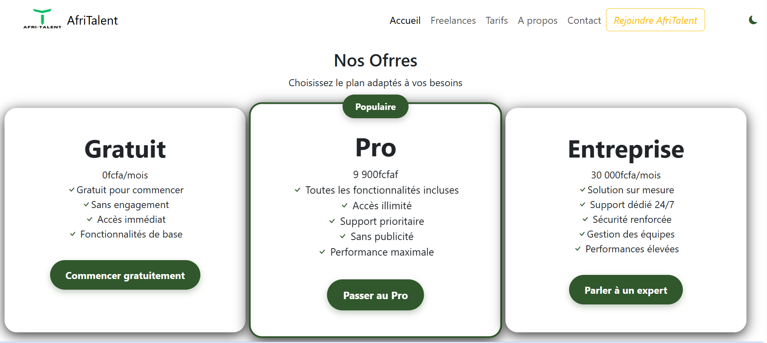
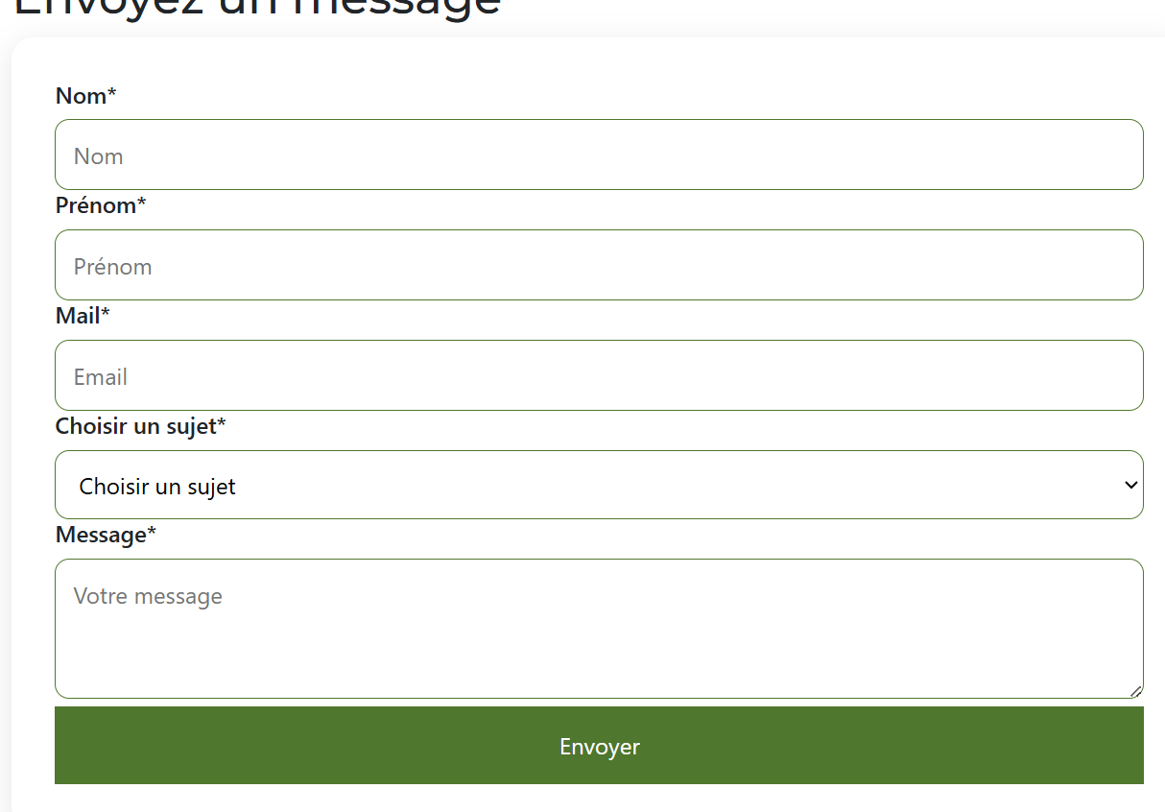
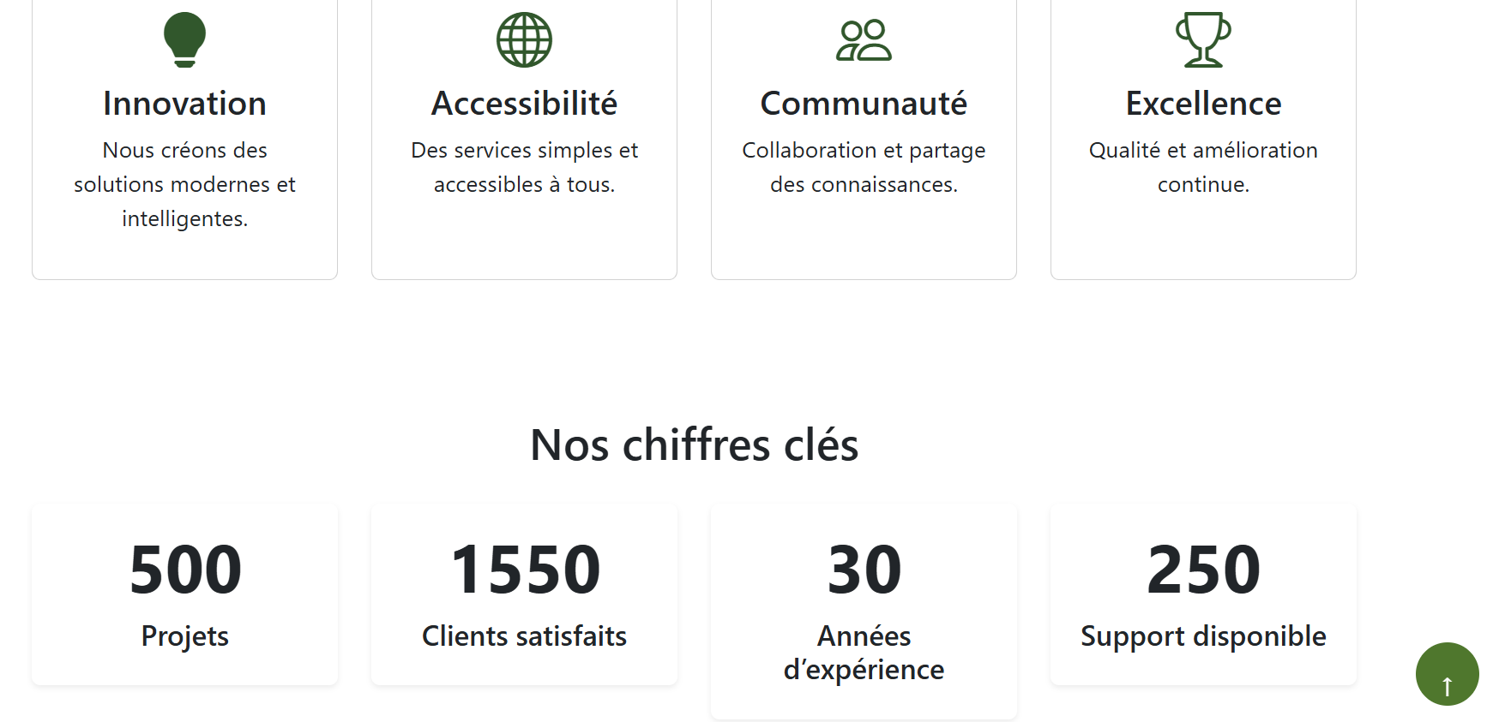
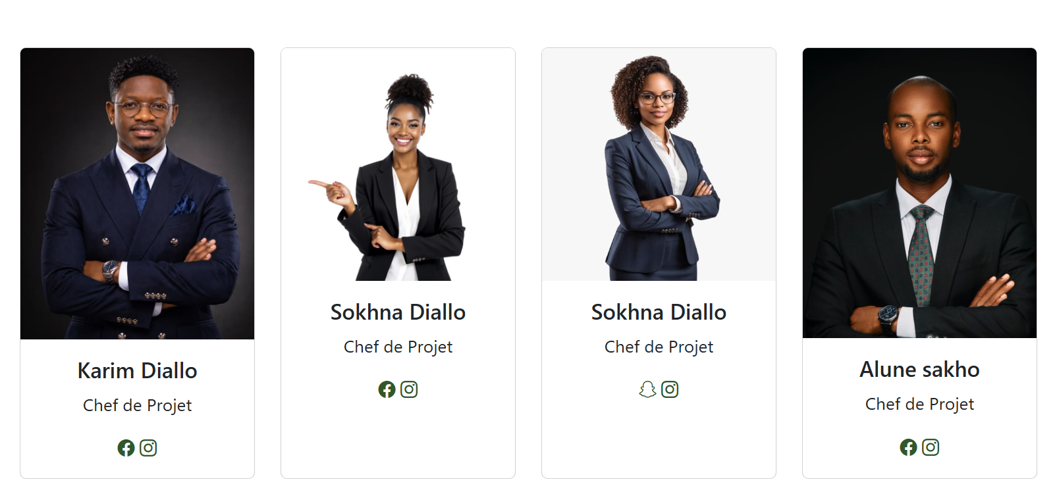
c

Slide 8
Points techniques
JavaScript
Le JavaScript permet d’ajouter de l’interactivité au site :
Mode sombre : utilisation de classList pour ajouter ou retirer la classe dark-mode et de localStorage pour sauvegarder le thème choisi.
IntersectionObserver :
une balise JavaScript avancée qui détecte quand un élément apparaît à l’écran pour lancer les animations (compteurs et effet fade).
addEventListener : permet de détecter les actions de l’utilisateur comme un clic ou l’envoi d’un formulaire.
Validation du formulaire : contrôle des champs avec des conditions (if) et une expression régulière pour vérifier l’email.
Filtrage des freelances : utilisation de querySelector pour sélectionner les éléments et modifier leur affichage.
Bootstrap
Bootstrap aide à créer un design responsive rapidement :
Navbar : barre de navigation adaptable aux écrans.
Card : composant utilisé pour afficher les profils, services et tarifsaméliorer l’interface.

Slide 9
Container / Row / Col : système de grille qui organise les éléments en colonnes.
Accordion : permet de créer des blocs déroulants pour la FAQ.
Icons Bootstrap : ajout d’icônes pour améliorer l’interface.
CSS avancé
Le CSS personnalise le design du site :
:root : permet de créer des variables de couleurs et de styles réutilisables.
Flexbox et Grid : organisent les éléments de manière flexible.
@media : adapte le site aux téléphones, tablettes et ordinateurs.
transition et transform : créent des animations comme les effets de survol.
dark-mode : change automatiquement l’apparence du site en thème sombre.
Conclusion :
L’utilisation du JavaScript, Bootstrap et du CSS avancé permet d’avoir un site moderne, responsive et interactif.

Slide 10
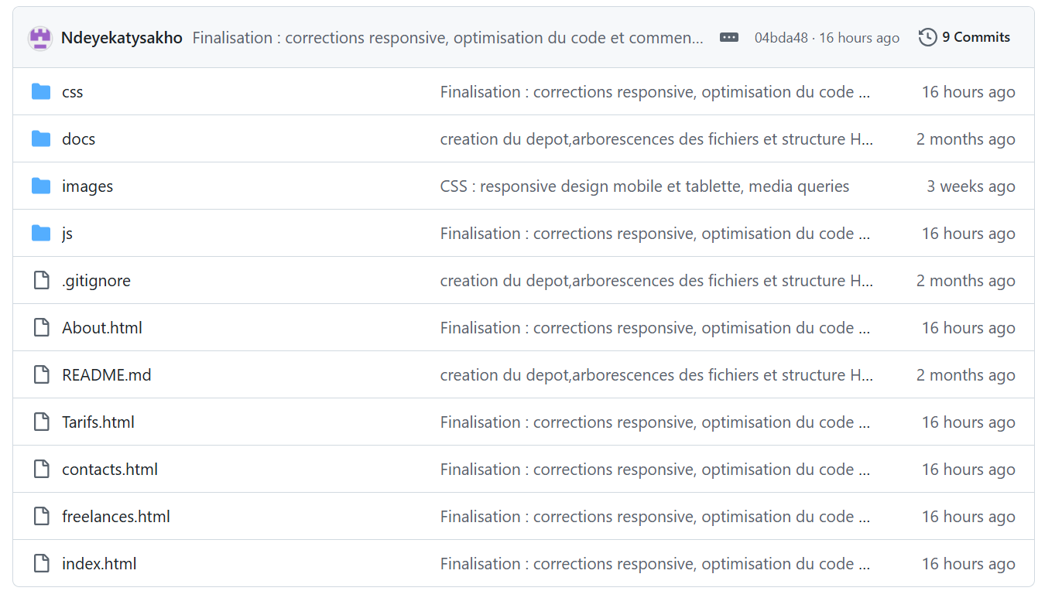
Gestion du projet avec Git et GitHub
Pour développer et gérer mon projet, j’ai utilisé Git et GitHub, ce qui m’a permis de suivre l’évolution du site et de sauvegarder régulièrement mon travail.
Workflow Git
Les principales étapes que j’ai suivies sont :
1. Modification des fichiers du projet.
2. Ajout des fichiers avec git add.
3. Création d’un commit avec un message décrivant les modifications (git commit).
4. Envoi des changements sur GitHub avec git push.
Voici le lien de mon site:https://ndeyekatysakho.github.io/SAKHO_ndeyekatyAfriTalent/

Slide 11
Difficultés rencontrées et solutions
Difficulté avec le filtrage en JavaScript
Difficulté :J’ai eu des difficultés à faire fonctionner correctement le système de filtrage, car les éléments ne s’affichaient pas toujours selon la catégorie choisie.
Solution :J’ai ajouté une logique en JavaScript avec un bloc de gestion sur les différents containers afin de contrôler l’affichage des éléments. Cela m’a permis de masquer ou afficher les bons contenus selon le filtre sélectionné
Difficulté au niveau de la deuxieme partie de mon index
La deuxième partie de ma page d’accueil a été l’une des plus difficiles à réaliser. J’ai rencontré des problèmes au niveau de la structure du contenu, de l’organisation des éléments et de leur positionnement. La mise en page ne correspondait pas toujours au résultat attendu.
Solution :
Pour résoudre ce problème, j’ai restructuré la partie HTML en ajoutant plusieurs div pour mieux organiser les différentes sections et les containers. Ensuite, j’ai effectué plusieurs ajustements en CSS afin de corriger l’alignement, les espacements, les tailles et l’affichage général de la page.

Slide 12
Ressources et documentation utilisées
Au cours de la réalisation du projet, j’ai utilisé plusieurs ressources pour concevoir, améliorer et vérifier mon site web :
W3C Markup Validation Service : pour valider le code HTML, détecter les erreurs et vérifier sa conformité aux standards du Web.
Coolors : pour créer une palette de couleurs harmonieuse adaptée au design du site.
Bootstrap Icons : pour intégrer des icônes modernes et améliorer l’interface utilisateur.
Google : pour effectuer des recherches, comprendre certains concepts de programmation et trouver des solutions à des problèmes rencontrés pendant le développement.
Tutoriels en ligne (articles et vidéos) : pour apprendre de nouvelles techniques, mieux comprendre HTML, CSS, JavaScript et Bootstrap, et mettre en pratique les bonnes méthodes de développement.
Ces différentes ressources m’ont permis de réaliser un site fonctionnel, esthétique et conforme aux bonnes pratiques du développement web.

Slide 13
Démonstration live du site
Présentation des différentes pages
Au cours de la démonstration, je vais présenter les principales fonctionnalités du site en naviguant entre les différentes pages.
Accueil (Index) : présentation d’AfriTalent, de ses objectifs et de la navigation vers les autres pages.
À propos : explication de la mission de la plateforme, de ses valeurs et des avantages qu’elle offre aux freelances et aux clients.
Freelances : affichage des profils disponibles et démonstration du système de filtrage permettant de rechercher un freelance selon son domaine de compétence.
Tarifs : présentation des différentes offres et des services proposés, avec une mise en page claire grâce aux cartes Bootstrap.
Contact : démonstration du formulaire de contact, de la validation des informations saisies et de son interface responsive.

Slide 14
Conclusion
Ce projet m’a permis de mettre en pratique les compétences acquises en HTML, CSS, JavaScript et Bootstrap. J’ai appris à concevoir un site web responsive, à organiser les fichiers d’un projet, à utiliser GitHub pour le suivi des versions et à résoudre différents problèmes techniques rencontrés pendant le développement
La réalisation d’AfriTalent m’a également permis d’améliorer ma logique de programmation, mon sens de l’organisation et ma capacité à créer une interface moderne et facile à utilise

Slide 15
Perspectives d’amélioration
Pour faire évoluer le projet, plusieurs améliorations pourraient être apportées :
Ajouter une base de données pour enregistrer les informations des utilisateurs.
Mettre en place un système de connexion et de création de compte.
Ajouter une messagerie entre les clients et les freelances.
Intégrer un système de réservation ou de paiement en ligne.
Améliorer encore les performances et l’accessibilité du site

